Slide 1


UBND QUẬN LONG BIÊN
TRƯỜNG MẦM NON BAN MAI XANH
HOẠT ĐỘNG TRẢI NGHIỆM
ĐỀ TÀI: NHẶT RAU XANH
GIÁO VIÊN: ĐỚI THỊ HÀ
LỚP: MẪU GIÁO BÉ C1

Slide 2
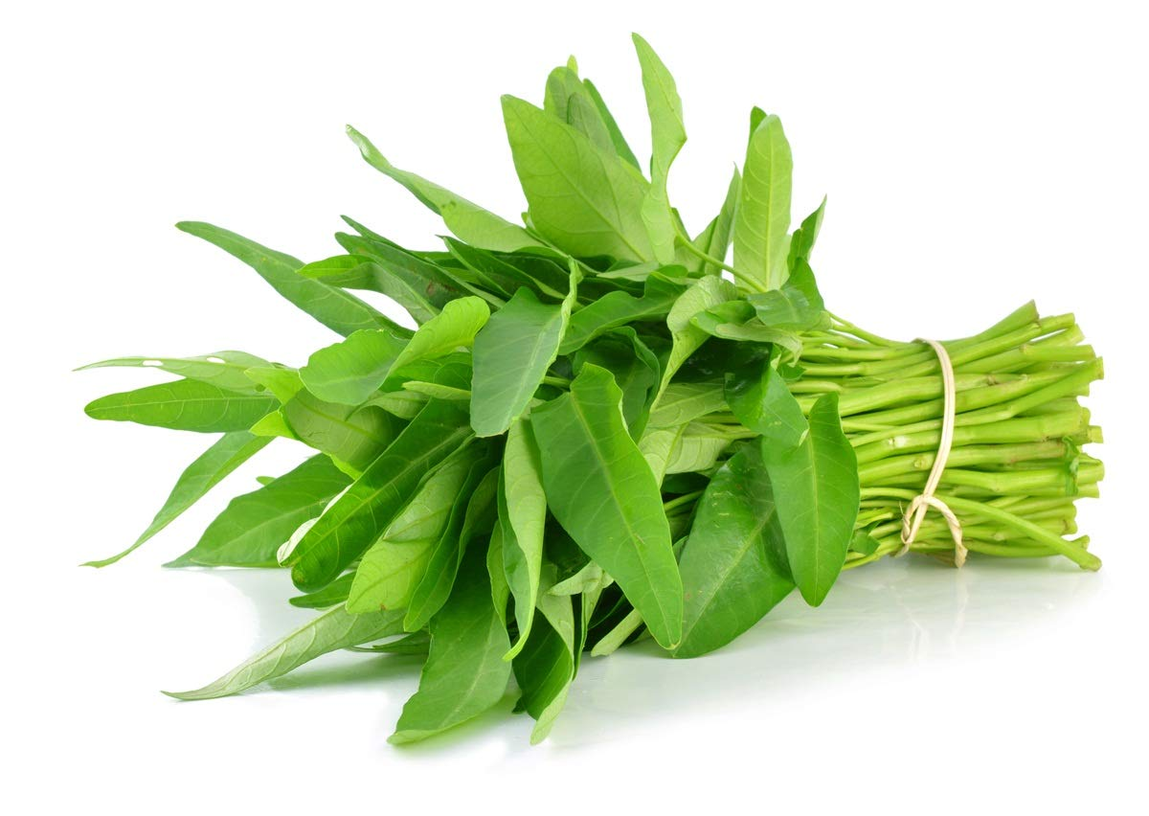

Slide 3
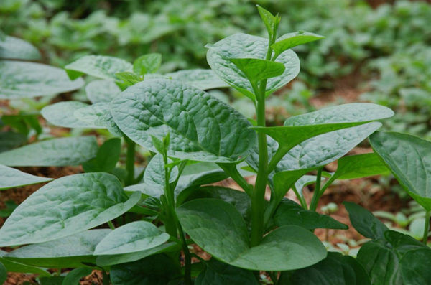

Slide 4
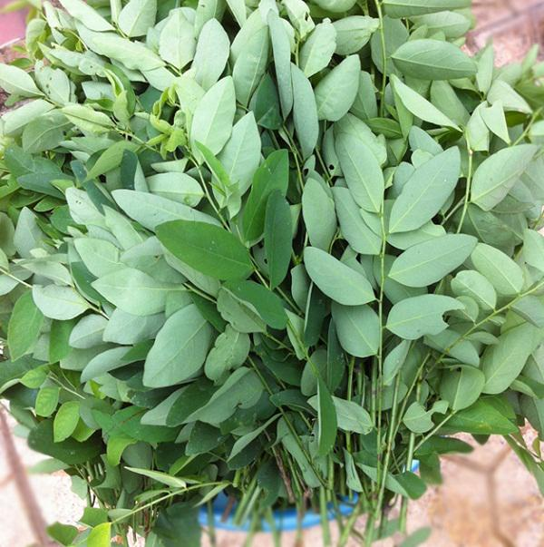

Slide 5
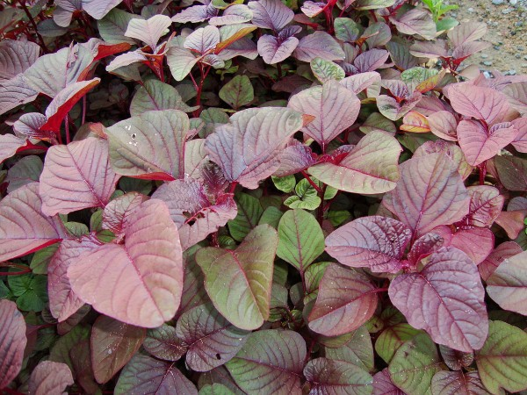

Slide 6

QUY TRÌNH NHẶT RAU

Slide 7
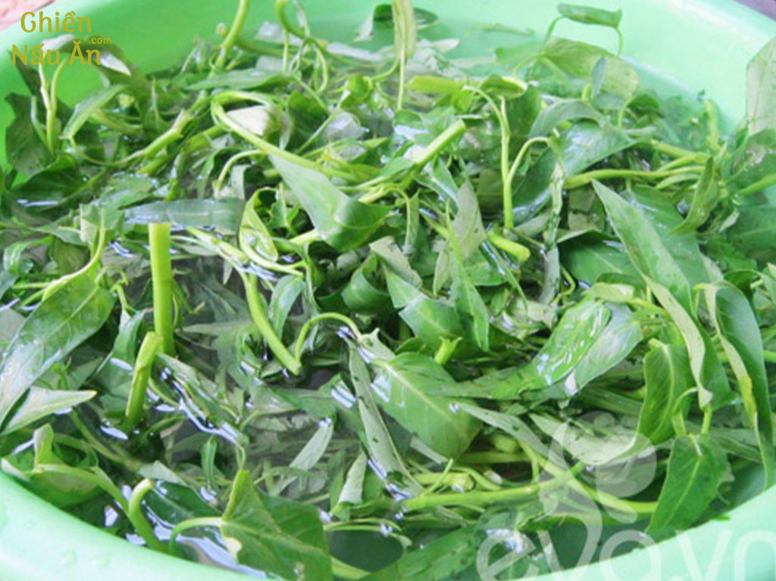

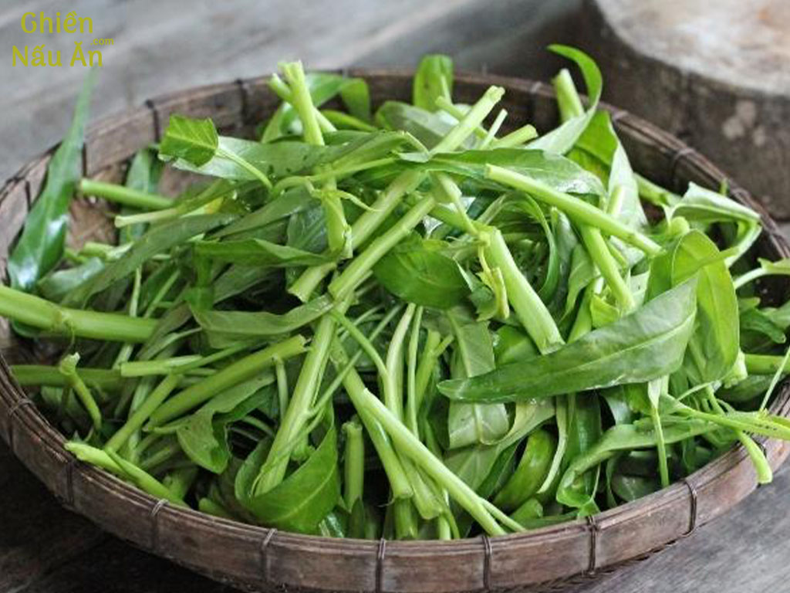
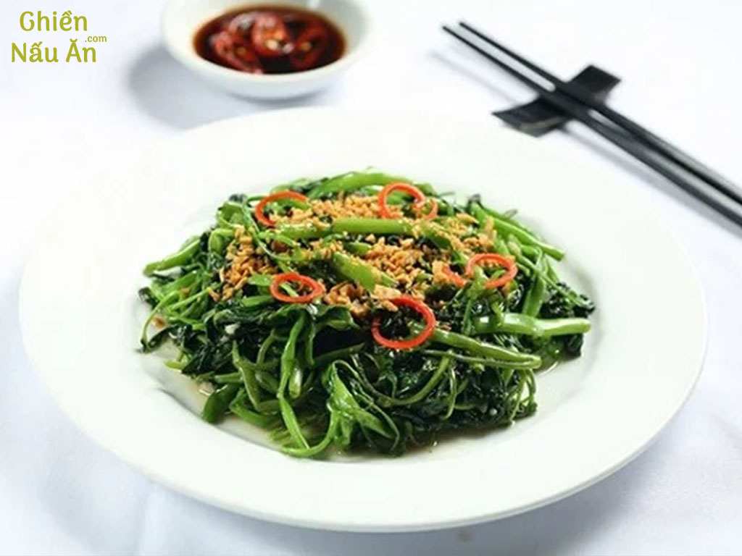


Slide 8

CHÚC CÁC BÉ CHĂM NGOAN VÀ HỌC GIỎI

